Slide 1
Вплив електромагнітного поля на організм людини
Фізика 11 клас 22.11.2021

Slide 2
Електромагнiтне поле (ЕМП)
– особлива форма матерiї, за допомогою якої зiйснюється взаємодiя мiж електрично зарядженими частинками. Воно складається з двох окремих полiв – електричного та магнiтного.
Силовi лінії цих nолiв взаємно перпендикулярнi. Через електромагнiтне поле передаються всi види електромагнiтного випромiнювання – вiд низькочастотного (радiохвилi) до високочастного (рентгенiвське та гамма-випромiнювання).

Slide 3
Перелік небезпечних побутових електроприладів та ступінь їхньої небезпеки для користувачів:
Найбільший вплив на електромагнітну обстановку будь-яких будівель в діапазоні промислової частоти 50 Гц вносить електротехнічне устаткування,
а саме: кабельні лінії, що підводять електрику до усіх квартир
та інших споживачів системи життєзабезпечення будівлі, а також розподільні щити і трансформатори.

Slide 4
Перелік небезпечних побутових електроприладів та ступінь їхньої небезпеки для користувачів:
Мікрохвильова піч – небезпечний електричний прилад (потрібно перебувати від нього на відстані не ближче 30 см під час його роботи)

Slide 5
Перелік небезпечних побутових електроприладів та ступінь їхньої небезпеки для користувачів:
Електроплитка – небезпека тривалого знаходження біля електроплити ближче, ніж 30 см, на жаль, рідко береться до уваги домогосподарками;
Пилосос – небезпечна відстань електромагнітного випромінювання – 60 см

Slide 6
Перелік небезпечних побутових електроприладів та ступінь їхньої небезпеки для користувачів:
Холодильник – у різних джерелах небезпека електромагнітного випромінювання різна і небезпечна відстань коливається від 30 см до 1,5 метра
Електричний чайник – область випромінювання до 25 см

Slide 7
Перелік небезпечних побутових електроприладів та ступінь їхньої небезпеки для користувачів:
Пральна машина – небезпечна відстань коливається від 40 до 60 см
Посудомийна машина – до 40 см

Slide 8
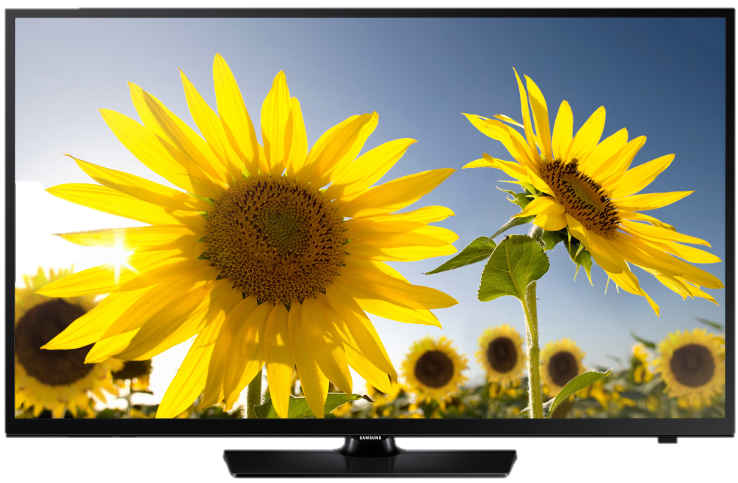
Перелік небезпечних побутових електроприладів та ступінь їхньої небезпеки для користувачів:
Електрична праска – небезпечна лише в режимі нагрівання, а відстань небезпечного випромінювання – 20 см
Телевізор – один з найнебезпечніших побутових приладів і відстань до нього має бути не менше 1,5 метра, а для телевізорів 29 дюймів і більше – відстань слід збільшити до 2 і більше метрів

Slide 9
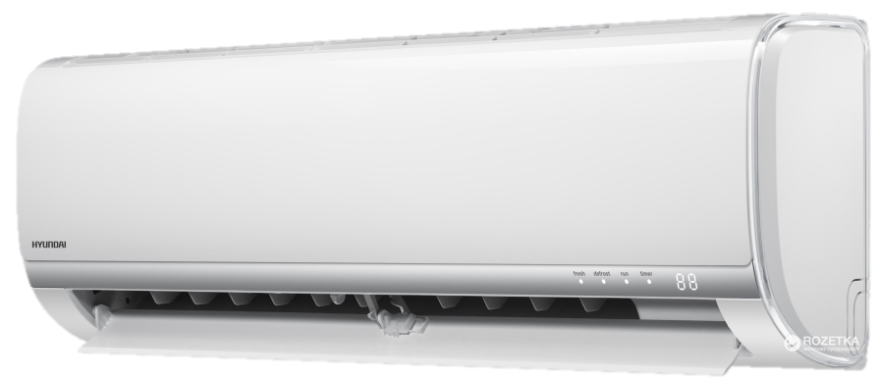
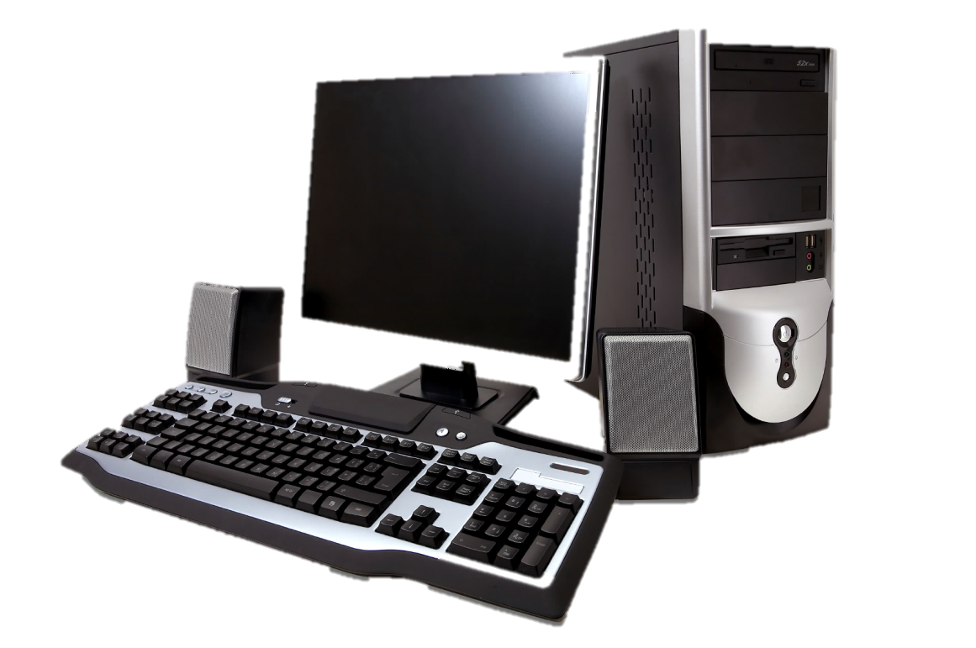
Перелік небезпечних побутових електроприладів та ступінь їхньої небезпеки для користувачів:
Кондиціонер – як і телевізор, є одним з самих „випромінюючих” приладів, тому безпечно знаходитися не ближче 1,5 метра
Комп'ютер – незважаючи на введення дуже жорстких заходів зі зниження електромагнітного випромінювання, цей прилад залишається досить небезпечним (бажано знаходитися не ближче 80 см від екрану)

Slide 10
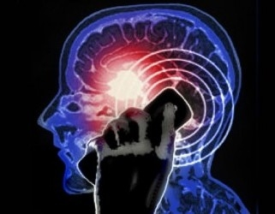
Перелік небезпечних побутових електроприладів та ступінь їхньої небезпеки для користувачів:
Радіотелефон – напевно, найшкідливіший за електромагнітною дією на людину пристрій через дуже близьку відстань до людського мозку при використанні.
Щодо мобільних телефонів, зараз ще немає однозначного й достовірного наукового підтвердження їхнього негативного впливу на людину, проте випромінювання від них не може не робити негативного впливу на організм.
При роботі мобільного телефону електромагнітне випромінювання сприймається не тільки приймачем базової станції, але й тілом користувача, і в першу чергу його головою. Що при цьому відбувається в організмі людини і наскільки цей вплив небезпечний для здоров'я – однозначної відповіді на це питання дотепер не існує.

Slide 11
Висновки:
У зв'язку з бурхливим зростанням числа технологій і приладів уникнути впливу електромагнітних полів у світі практично неможливо.
Але треба зрозуміти, що повне дотримання санітарних і гігієнічних норм при використанні побутових приладів практично знешкоджує вплив електромагнітних полів на людину.

Slide 12
Домашнє завдання
Повторити параграф 16
Вправа 16(4)

